Slide 1
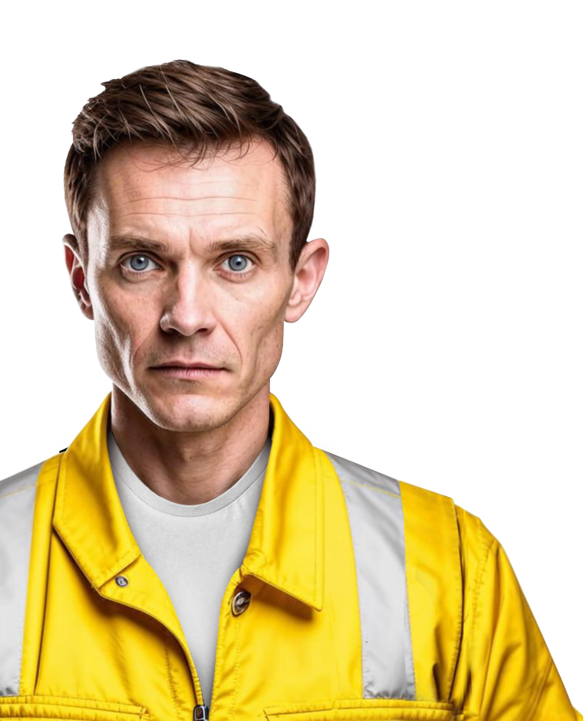
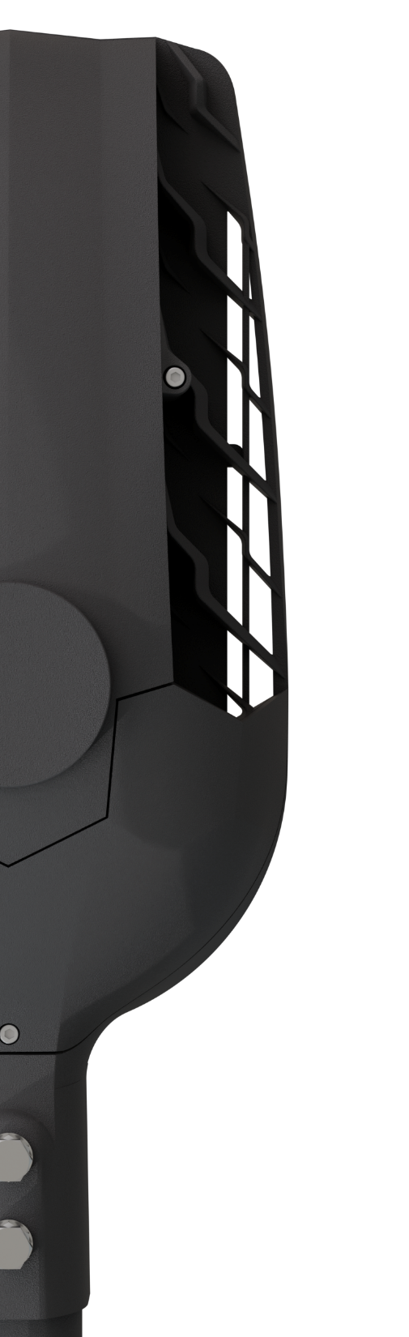

УЛИЧНОЕ ОСВЕЩЕНИЕ
РЕШЕНИЯ ДЛЯ
ДОРОГ И УЛИЦ

Slide 2










ХОЛДИНГ КОМПЛЕКСНЫХ РЕШЕНИЙ
  Электротехника
  Модульное оборудование и системы прокладки кабеля
  Проектная светотехника
  Профессиональные решения для освещения и управления светом
  Телеком
  Кабельная продукция
  и телекоммуникационные шкафы
  Проектная светотехника
  Стандарт современного светодиодного освещения
  Программные продукты
  Экосистема программных компонентов для автоматизации
  Автоматизация освещения
  IoT платформа для управления внутренним и наружным освещением
  Автоматизация производства
  Комплекс оборудования для эффективного управления
  Инвестиционные проекты Энергосбережение через механизм государственно-частного партнерства
  Модульное оборудование
  Силовые автоматические выключатели
  и низковольтная аппаратура
  Потолки и стеновые панели
  Проектирование и производство решений из листового металла

Slide 3
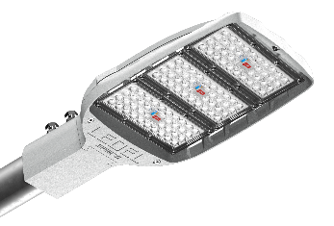
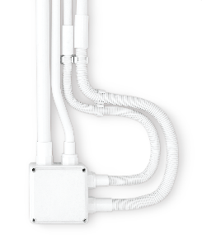
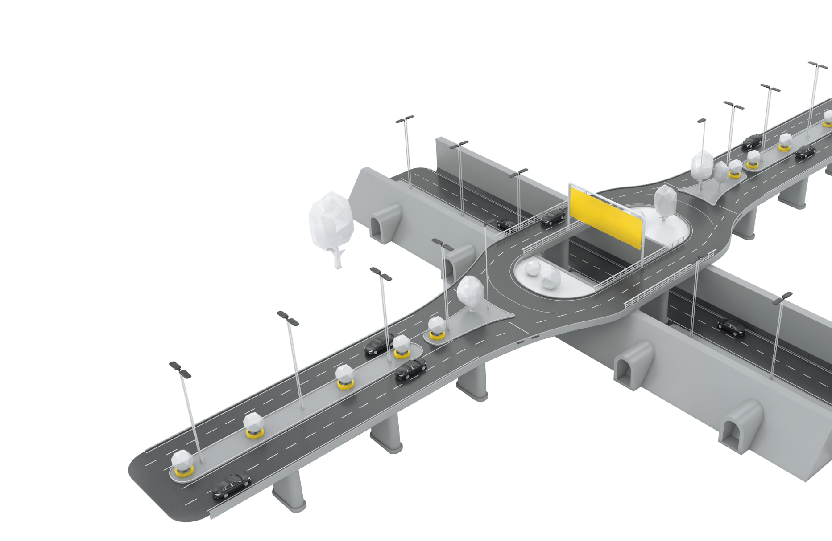
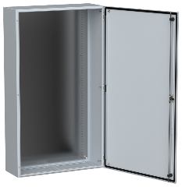
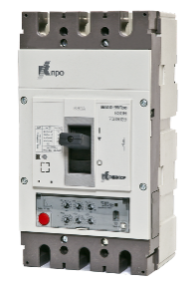
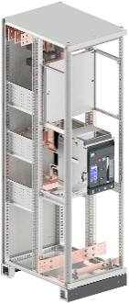
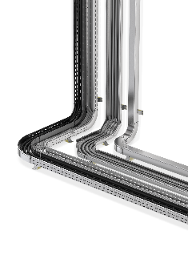
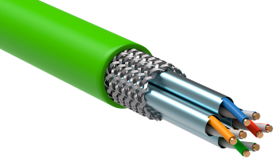
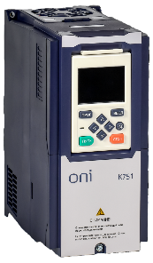
КОМПЛЕКСНОЕ РЕШЕНИЕ
IEK GROUP ДЛЯ ДОРОЖНОЙ ОТРАСЛИ
ОСВЕЩЕНИЕ
Кабель-каналы
PRIMER
cветильники
для всех категорий дорог
пластиковые кабеленесущие системы
ЩИТОВОЕ
ОБОРУДОВАНИЕ
ОБОРУДОВАНИЕ «КОНТАКТОР»
оболочки
для электрических щитов и щитов управления
автоматические выключатели модульные, в литом корпусе, воздушные
ПРОКЛАДКА
КАБЕЛЕЙ
НКУ
FORMAT PRO
кабеленесущие системы, гофрированные двустенные трубы, СИП арматура
система низковольтных комплектных устройств
КАБЕЛЬНАЯ
ПРОДУКЦИЯ
АВТОМАТИЗАЦИЯ ONI
построение структурированных кабельных систем
оборудование
для автоматизации процессов
и управления производством

Slide 4
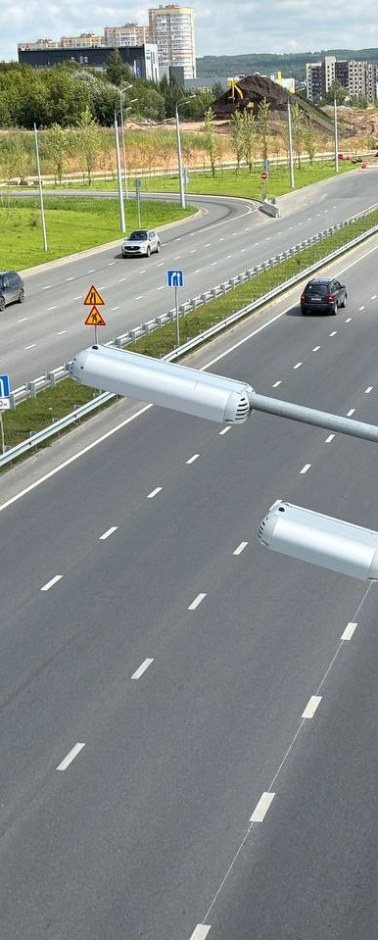
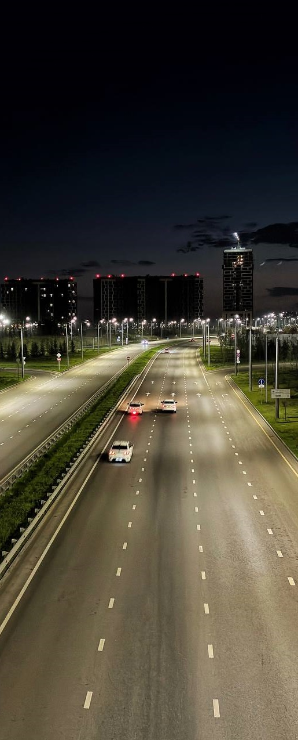
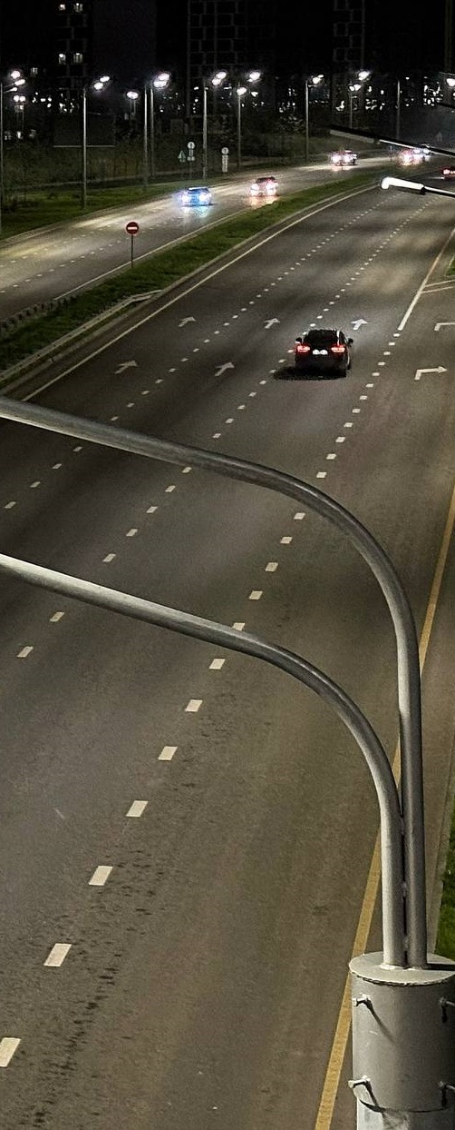

ОСВЕЩЕНИЕ НОВЫХ ДОРОГ
ВОЗНЕСЕНСКИЙ ТРАКТ
г. Казань
  Длина первой очереди: 3,8 км
  470 опор освещения
  1400 установленных светильников
  ОБОРУДОВАНИЕ:
  FEREKS ДКУ
мощность: 35 - 200 Вт
цветовая температура: 4000К
КСС: Ш2

Slide 5
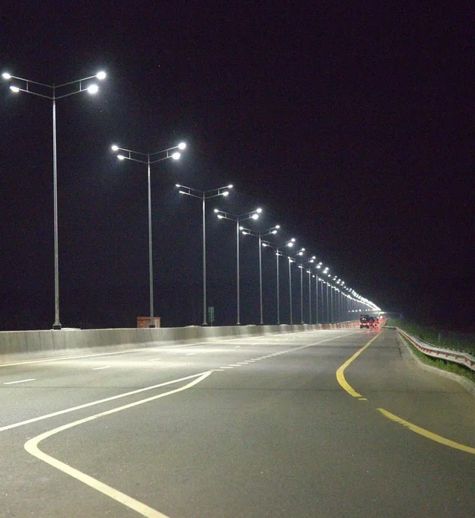
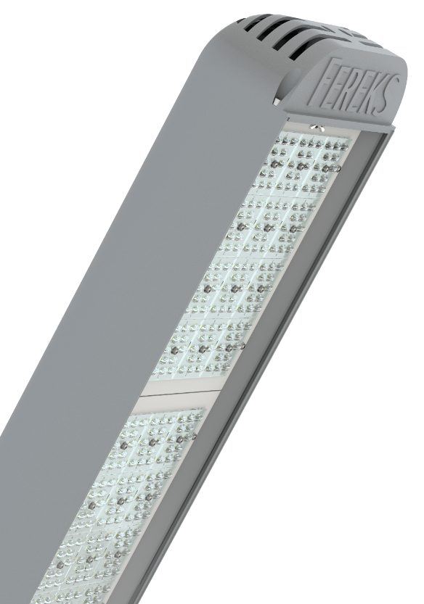


ОСВЕЩЕНИЕ НОВЫХ ДОРОГ
ЦКАД-3
г. Москва
  FEREKS ДКУ
  Базовое решение
  для освещения дорог.
  ОСВЕЩЕНО
  106 КМ ДОРОГ
  НА ОБЪЕКТЕ
мощность: 78 - 130 Вт
цветовая температура: 4000К
в реестре
РЭП

Slide 6
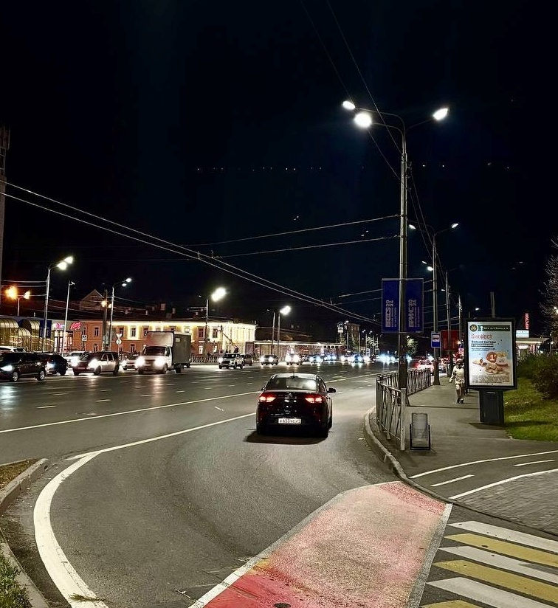
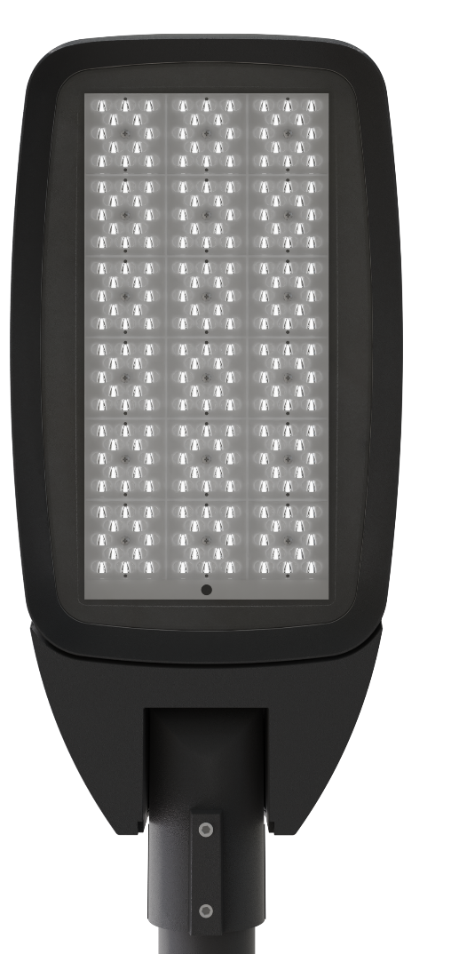
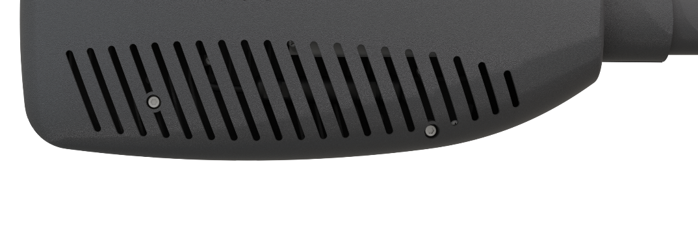
ЧАСТЬ БОЛЬШОЙ СТРОЙКИ
ПЕРЕОСВЕЩЕНИЕ УЛИЦ
К САММИТУ BRICS 2024
г. Казань
  FEREKS FLA
  Литой алюминиевый корпус
  с пластиковой крышкой.
  400
  УСТАНОВЛЕННЫХ СВЕТИЛЬНИКОВ
  НА ОБЪЕКТЕ
мощность: 84 и 140 Вт
цветовая температура: 4000К
световой поток: 15120 и 22000 лм
в реестре
РЭП

Slide 7
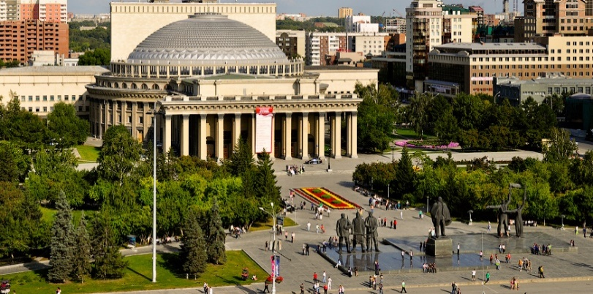
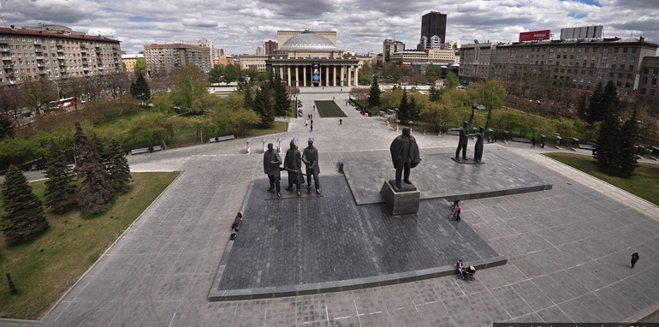
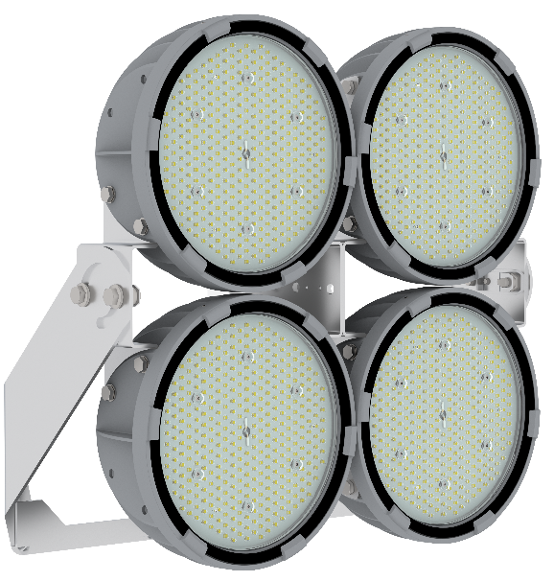
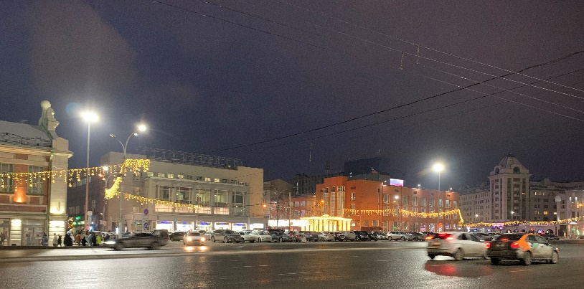
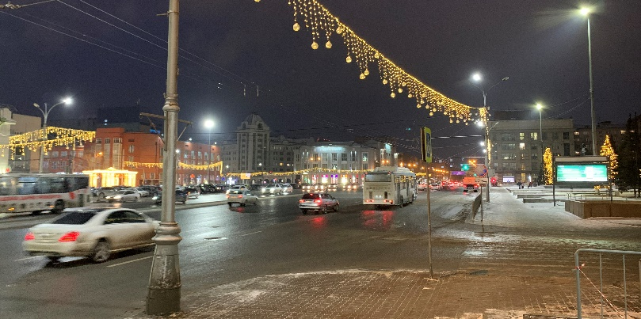
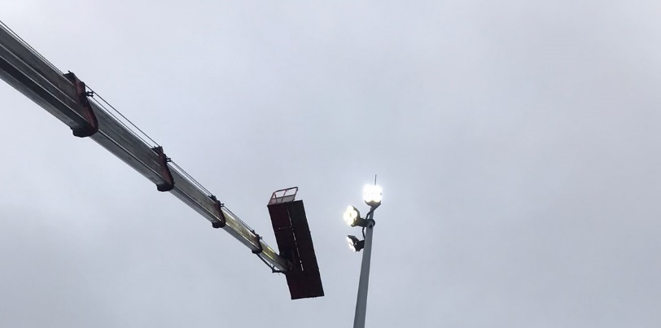
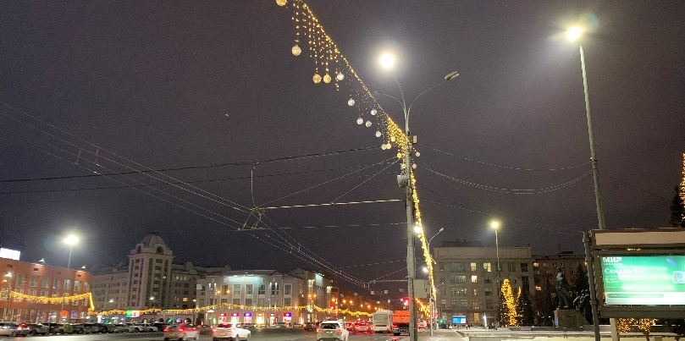




МАЧТОВОЕ ОСВЕЩЕНИЕ
ПЛОЩАДЬ ЛЕНИНА
г. Новосибирск
  FEREKS FHB
  Энергоэффективность установки до 140 лм/Вт.
600 Вт
мощность
5000К
цветовая температура
30 лк
Еср
2023
F30
КСС
4х25 м
опоры
CRI80
индекс цветопередачи
5 лет
гарантия

Slide 8
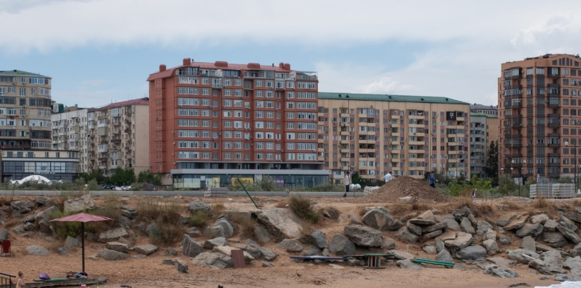
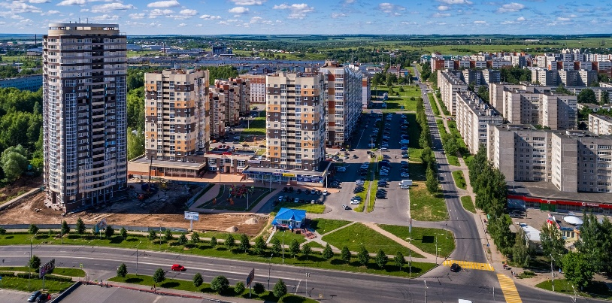
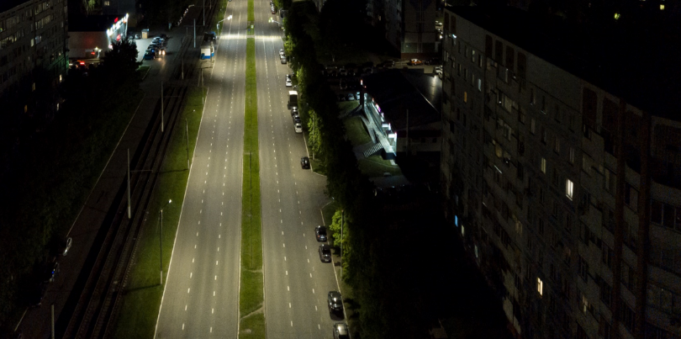
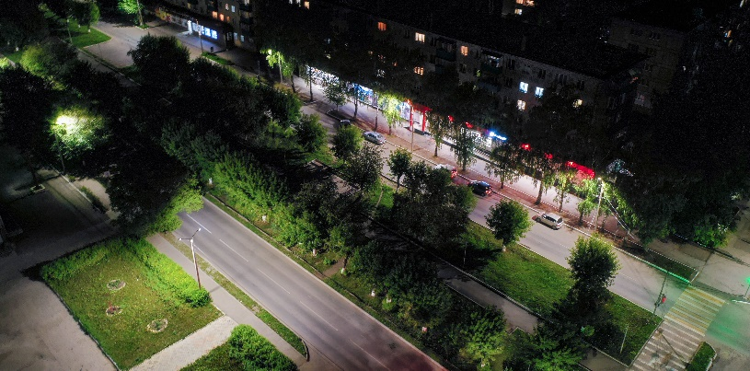
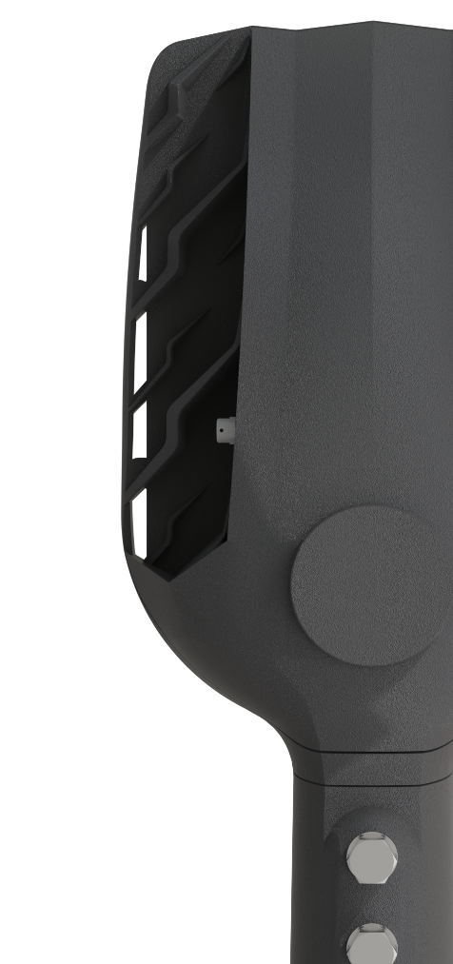
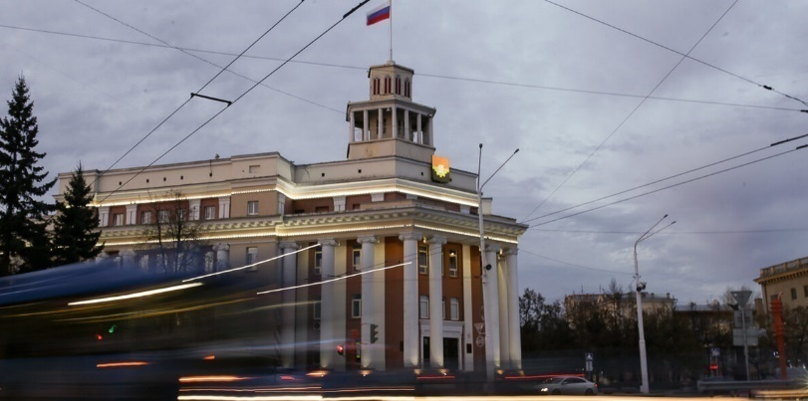
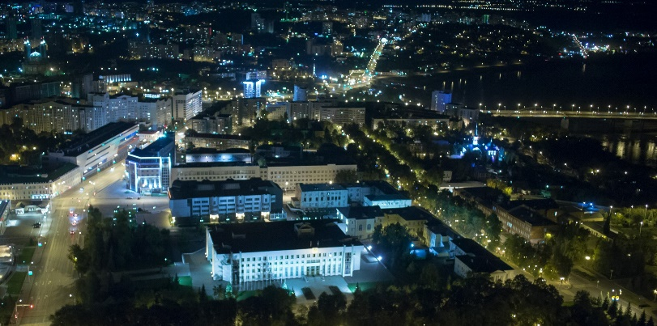

РЕАЛИЗОВАННЫЕ ПРОЕКТЫ
LEDEL STREET X1
ПЕРЕОСВЕЩЕНИЕ ГОРОДОВ
27 - 250 Вт
мощность
2020
2021
до 180 лм/Вт
энергоэффективность
НИЖНЕКАМСК
БЕЛОРЕЦК
Ш8М
КСС
7 лет
расширенная
гарантия
2021
2022
в реестре
РЭП
КЕМЕРОВО
УФА

Slide 9
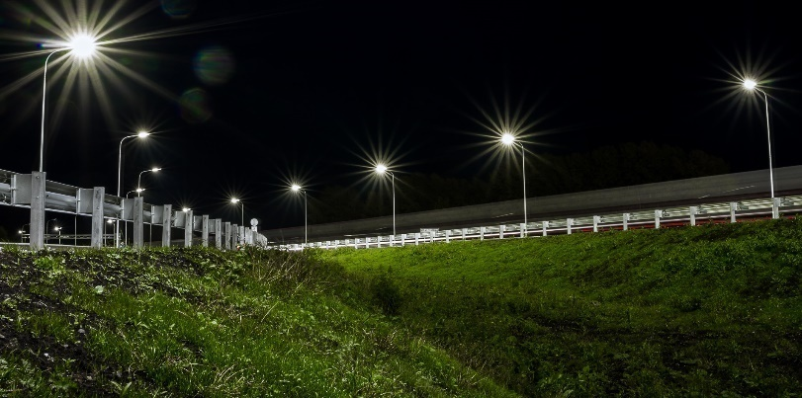
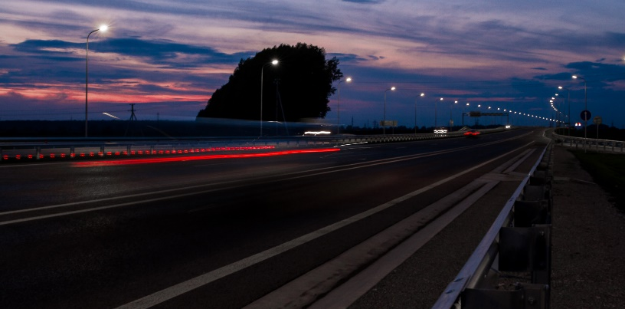
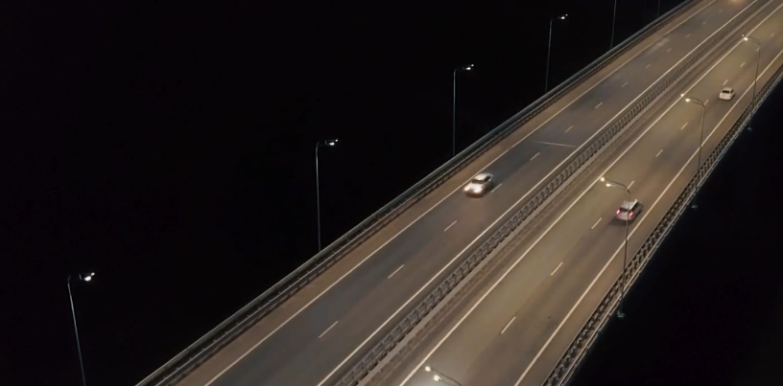
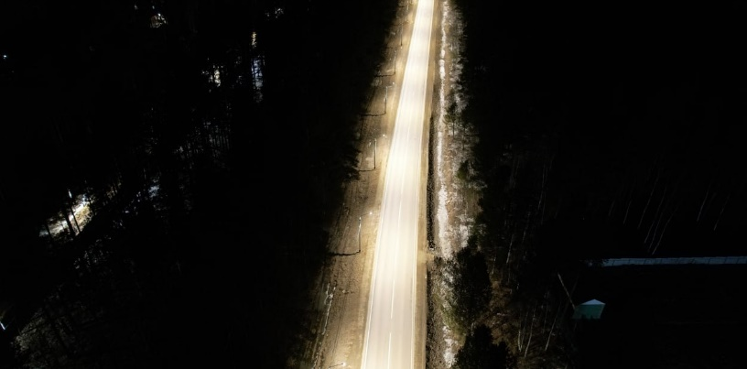
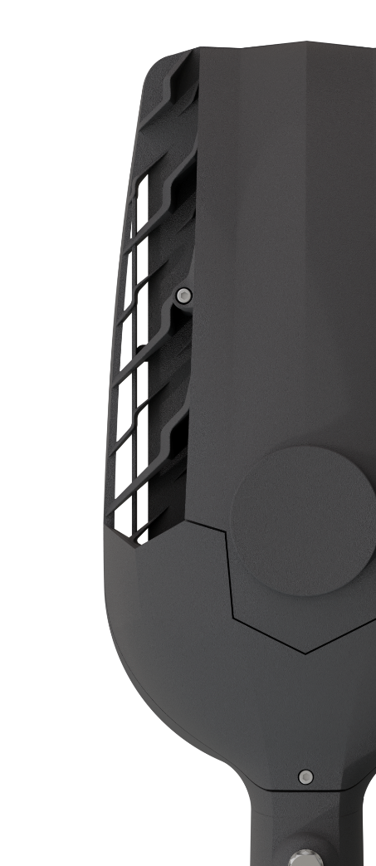
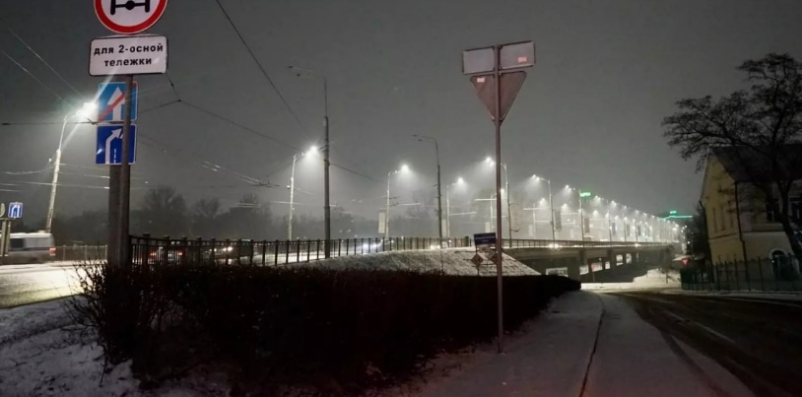
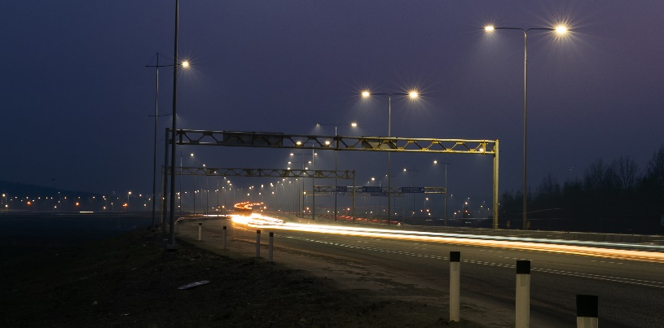
РЕАЛИЗОВАННЫЕ ПРОЕКТЫ
LEDEL STREET X1
ПЕРЕОСВЕЩЕНИЕ
ДОРОГ
27 - 250 Вт
мощность
2019
2022
до 180 лм/Вт
энергоэффективность
КАМСКИЙ МОСТ
республика татарстан
БАЙКАЛЬСКИЙ ТРАКТ
иркутская область
Ш8М
КСС
7 лет
расширенная
гарантия
2023
2023
ТУРГЕНЕВСКИЙ МОСТ
орловская область
УЧАСТОК ЕКАД
свердловская область
в реестре
РЭП

Slide 10
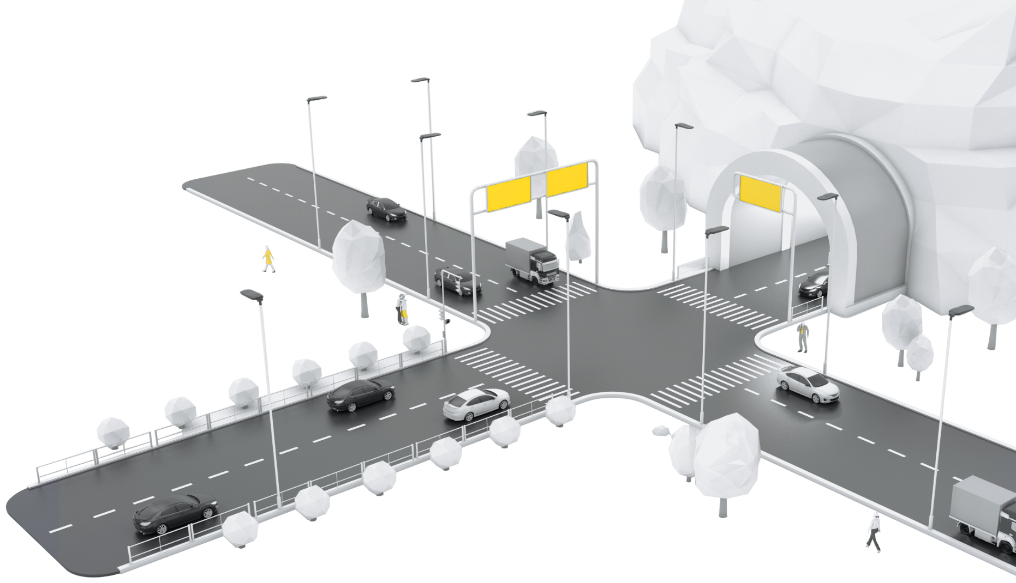
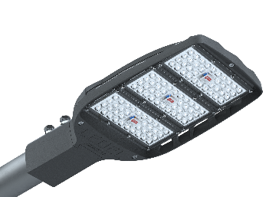

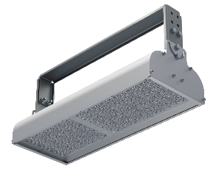


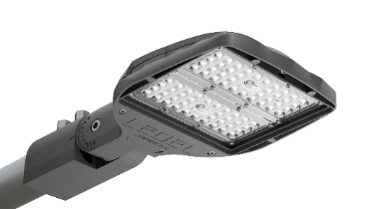
НОВИНКИ ДЛЯ
ДОРОЖНОЙ ОТРАСЛИ
STREET X1
федеральная трасса
nema
pwm
ДПП
2026
туннель
2026
опоры и система управления
STREET X1 2.0
пешеходный переход
nema
pwm

Slide 11
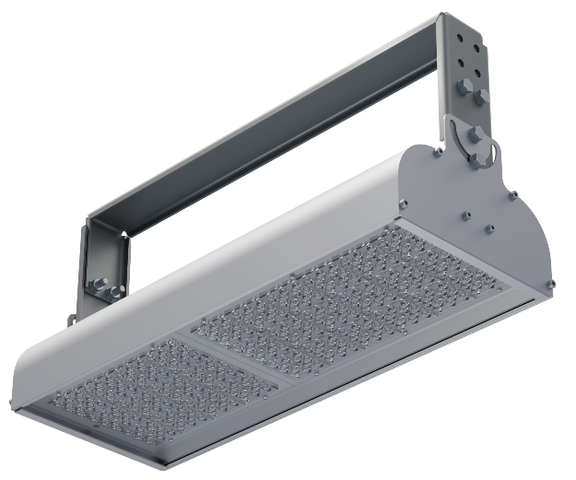
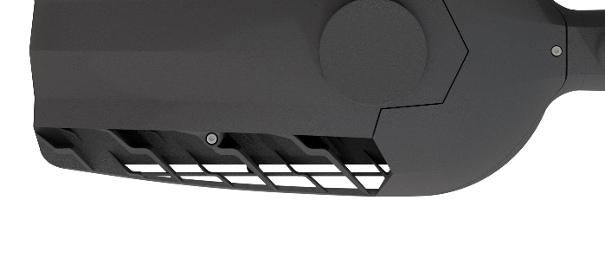
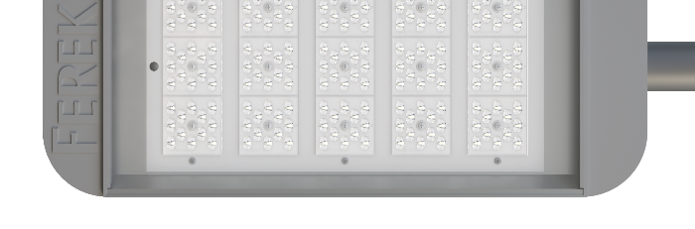
РЕШЕНИЯ ДЛЯ
ЛЮБОГО ОБЪЕКТА
1
2
3
Авто-
магистрали
Улицы
Тоннели
Основные магистрали города, Магистрали и улицы районного значения
Дорожное полотно
и подсобные помещения
Федеральные и транзитные трассы
Нормативная база
ГОСТ 33176-2014
Межгосударственный стандарт. Дороги автомобильные общего пользования. Горизонтальная освещенность от искусственного освещения. Технические требования.
ГОСТ Р 55844-2013
Национальный стандарт Российской Федерации. Освещение наружное утилитарное дорог и пешеходных зон
СП 52.13330.2016
Свод правил. Естественное и искуcственное освещение

Slide 12
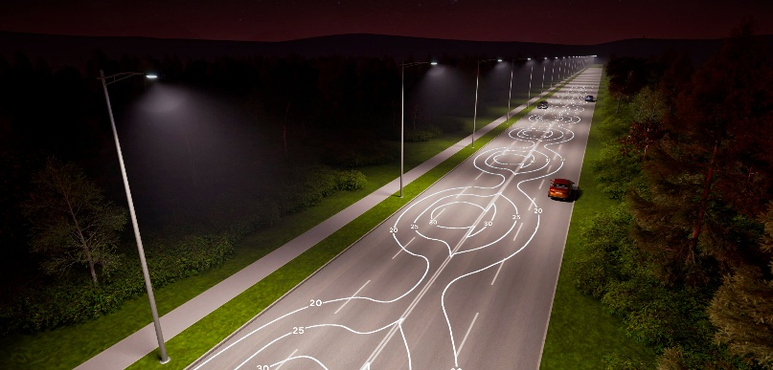
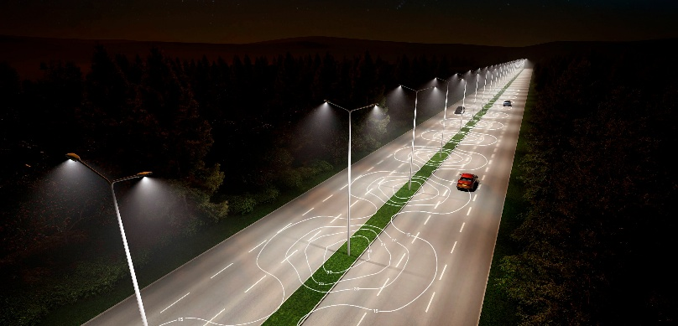
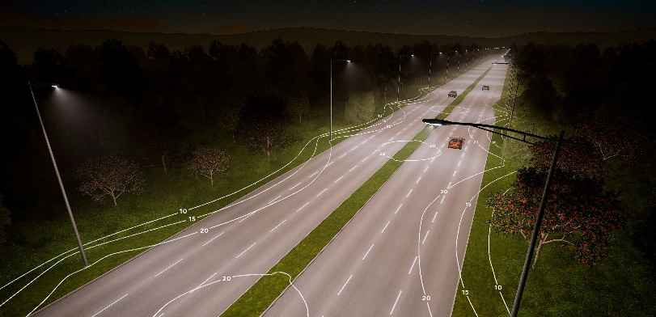











ПРОЕКТНЫЕ РЕШЕНИЯ
ОПОРЫ С ОДНОЙ СТОРОНЫ
ОПОРЫ ПО ЦЕНТРУ
ОПОРЫ С ДВУХ СТОРОН
W5
W6
WL
Ш8М
Ш27
W
WA
Ш4
ШИРОКАЯ БОКОВАЯ
ШИРОКАЯ ОСЕВАЯ

Slide 13






5 РЕШЕНИЙ ДЛЯ
ДОРОЖНОЙ ОТРАСЛИ
street x1
fla
дку
fls
Мощность, Вт | 27 - 250 | 45 - 180 | 68 - 260 | 35 - 60
Световой поток, лм | 4800 - 40000 | 6075 - 27100 | 9520 - 39000 | 5250 - 9000
КСС | Ш8М | W, WA, WL, W5, W6 | Д120, Ш2, Ш3, Ш4 | WA, Ш4
Световая отдача, лм/Вт | до 180 | до 160 | до 140 | до 150
Степень защиты | IP66 | IP66 | IP66 | IP66
Кемеровская область

Slide 14




STREET X1 ПОДСТРАИВАЕТСЯ
ПОД ЗАДАЧИ
STREET X1
эффективный
премиум
Ш8М
ХАРАКТЕРИСТИКИ
Мощность: 27 - 250 Вт.
Энергоэффективность: до 180 лм/Вт.
КСС: Ш8М.
стандартная
гарантия
КОРПУС
в реестре
РЭП
Алюминиевая или композитная крышка.
Климатическое исполнение М1.
3 корпуса для разных задач.
Вес: 2-4 кг.
ДРАЙВЕР
Проводное и беспроводное управление.
Защита от МКС-помех до 10 кВ.
Диапазон напряжения питания, АС - от 165В до 430В.
ОПТИКА
Закаленное защитное стекло в версии SG (IK08).
Несерийные КСС по индивидуальному техническому заданию.

Slide 15







FLA
ДЛЯ ЮЖНЫХ РЕГИОНОВ
FLA
решение
для города
W
W5
ХАРАКТЕРИСТИКИ
Мощность: 45 - 180 Вт.
Энергоэффективность: до 160 лм/Вт.
КСС: W, WA, WL,
W5, W6.
WA
W6
КОРПУС
Литой алюминий с анодированием и полимерным покрытием
3 корпуса для разных задач.
Вес: 2,9 - 7,2 кг.
WL
ДРАЙВЕР
Проводное и беспроводное управление.
стандартная
гарантия
РЕЕСТР РЭП
ALF-A1: FLA19A; 45 Вт; CRI80; 5000K; C120; ЮПЗ; Клевер 3030.
ALF-A2: FLA13А; 65 Вт; CRI80; 5000K; C120; ЮПЗ; Клевер 3030.
ALF-A3: FLA20А; 125 Вт; CRI80; 5000K; C120; ЮПЗ; Клевер 3030.
в реестре
РЭП

Slide 16






ДКУ
БАЗОВЫЙ УЛИЧНЫЙ
ДКУ
классический
профильный светильник
Д
Ш2
ХАРАКТЕРИСТИКИ
Мощность: 68 - 260 Вт.
Энергоэффективность: до 140 лм/Вт.
КСС: Д120, Ш2, Ш3, Ш4.
Ш3
Ш4
КОРПУС
430-790*220*100 мм (Д*Ш*В).
Вес: 5,5 - 11,5 кг.
Металлические торцевые крышки.
ДРАЙВЕР
стандартная
гарантия
Диапазон напряжения питания, АС - от 176В до 264В.
в реестре
РЭП
РЕЕСТР РЭП
ALF-E1:
85 - 190 Вт; 4000K.

Slide 17


FLS
ДЛЯ НЕВЫСОКИХ ОПОР
FLS
компактный
и легкий
WA 130x60°
ХАРАКТЕРИСТИКИ
Мощность: 28 - 60 Вт.
Энергоэффективность: до 150 лм/Вт.
КСС: WA 130x60°,
WA 130x45°
КОРПУС
WA 130x45°
220/367*236/264*80/85 мм (Д*Ш*В).
Вес: 1,1 - 1,7 кг.
Оптика из ударопрочного поликарбоната.
ДРАЙВЕР
Диапазон напряжения питания, АС - от 165В до 430В.
стандартная
гарантия
РЕЕСТР РЭП
в реестре
РЭП
ALF-C1:
22 - 35 Вт; 2700 - 5000K.

Slide 18

ПРОЕКТНЫЙ
ПОДХОД
Кемеровская область
ПРОЕКТНЫЙ
ПОДХОД
РАСШИРЕННАЯ ГАРАНТИЯ
ФАЙЛЫ ДЛЯ СКАЧИВАНИЯ
Индивидуальная гарантия
на светильники - 7 лет. Стандартная гарантия - 5 лет.
Сертификаты соответствия и файлы для проектирования всегда доступны для скачивания на сайте.
ПОДМЕННЫЙ ФОНД
КОМПЛЕКСНОЕ РЕШЕНИЕ
Складской запас готовой продукции на случай выхода оборудования из строя.
Произведем и поставим оборудование для любого
объекта.

Slide 19









ОБЪЕКТЫ
ПО ВСЕЙ РОССИИ
МОСКВА
КАЗАНЬ
КИНГИССЕП
НИЖНЕКАМСК
БЕЛОРЕЦК
НОВОСИБИРСК
РЕСПУБЛИКА ТАТАРСТАН
ИРКУТСКАЯ
ОБЛАСТЬ
ОРЛОВСКАЯ
ОБЛАСТЬ
Серийные и кастомизированные продукты

Slide 20

НОВОСТИ, НОВИНКИ
И АКЦИИ
ПОДПИСЫВАЙТЕСЬ
БУДЬТЕ В КУРСЕ СОБЫТИЙ
TELEGRAM-КАНАЛ
LEDEL И FEREKS

